Slide 1
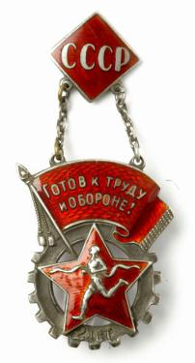

Комплекс ГТО – прошлое и настоящее
Подготовил:
учитель физической культуры МБОУ СОШ№1
Власов Андрей Владимирович

Slide 2
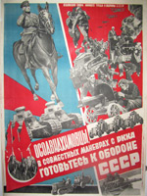
1918-1925 гг.
Предпосылки возникновения комплекса ГТО
Декрет «Об обязательном обучении военному искусству». С 1918 года, мужчины и женщины от 18 до 40 лет обязаны обучаться военному делу по месту работы
1920 году в военных учебных заведениях создаются военно-научные общества
В 1923 и 1924 годах организуются Общество друзей воздушного флота и Общество друзей химической обороны и химической промышленности (ДОБРОХИМ)

Slide 3

1927-1928 гг.
Рождение комплекса ГТО
«под крылом» ОСОАВИАХИМа
В 1927 году создается Общество содействия обороне, авиационному и химическому строительству (ОСОАВИАХИМ)
Уже к началу 1928 года эта организация насчитывает около 2 млн. человек
Марка с логотипом ОСОАВИАХИМ

Slide 4
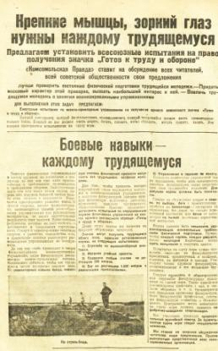
1929-1938 гг.
Первый комплекс ГТО и дальнейшее его развитие
24 мая 1930 года газета «Комсомольская правда» напечатала обращение, в котором предлагалось установить всесоюзные испытания на право получения значка «Готов к труду и обороне»
Газета «Комсомольская Правда»,
24 мая 1930 года

Slide 5
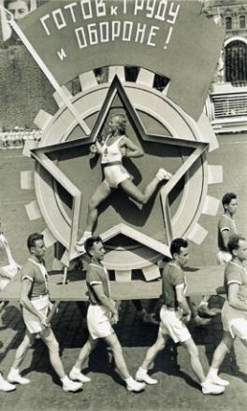
Первый комплекс ГТО и дальнейшее его развитие
11 марта 1931 года был утверждён комплекс ГТО
Цель вводимого комплекса — «дальнейшее повышение уровня физического воспитания и мобилизационной готовности советского народа, в первую очередь молодого поколения...».

Slide 6
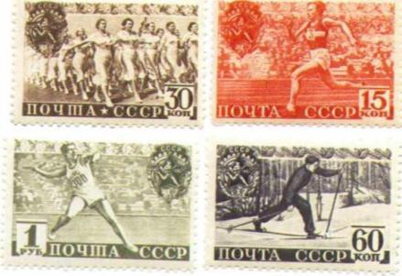
Первый комплекс ГТО и дальнейшее его развитие
Начиная с 1931 года, активисты ОСОАВИАХИМа ведут широкую пропагандистскую деятельность, проводят занятия по противовоздушной и противохимической обороне на заводах и фабриках, в государственных учреждениях и учебных заведениях

Slide 7
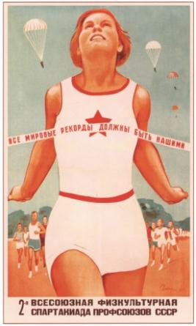
Первый комплекс ГТО
К испытаниям первоначально допускались мужчины не моложе 18 лет и женщины не моложе 17 лет
Особым условием было удовлетворительное состояние здоровья
К соревнованиям допускались физкультурники, организованные в коллективы, и физкультурники-одиночки

Slide 8
Первый комплекс ГТО
Для проведения практических испытаний были определены отдельные группы по полу и возрасту
Мужчины
I категория — с 18 до 25 лет
II категория — с 25 до 35 лет
III категория —
с 35 лет и старше
Женщины
I категория — с 17 до 25 лет
II категория — с 25 до 32 лет
III категория — с 32 лет и старше

Slide 9
Первый комплекс ГТО
Первый комплекс ГТО состоял всего из одной ступени и предполагал выполнение 21 испытания, 15 из которых носили практический характер:
Бег на 100, 500 и 1000 метров;
Прыжки в длину и высоту;
метание гранаты;
Подтягивание на перекладине;
Лазание по канату или шесту;
Умение грести 1 км;
Лыжи на 3 и 10 км;
Плавание;
Поднимание патронного ящика весом в 32 килограмма и безостановочное передвижение с ним на расстоянии 50 метров;
Умение ездить на велосипеде или умение управлять трактором, мотоциклом, автомобилем;
Верховую езду и продвижение в противогазе на 1 км

Slide 10
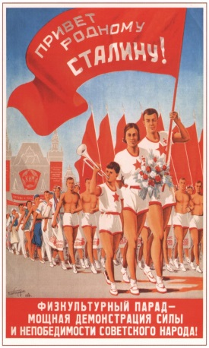
Первый комплекс ГТО
Комплекс включал проверку знаний в объеме КВЗ (Кружков Военных Знаний) по любой специальности:
Стрелково-тактической подготовке
Пулеметному делу
Химической защите
Саперно-маскировочной подготовке
Теоретические знания в области физической культуры и спорта

Slide 11
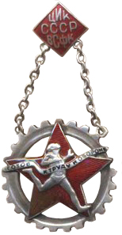
Первый комплекс ГТО
Уже в 1931 году значки ГТО получили 24 тысячи советских граждан
Те, кто был награжден значком ГТО, имели льготу на поступление в специальное учебное заведение по физкультуре и преимущественное право на участие в спортивных соревнованиях
Знак ГТО 1931-1936 годов
(1 ступень)

Slide 12
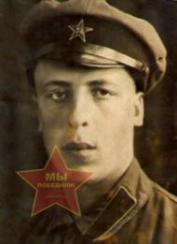
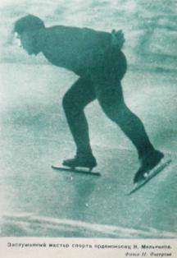
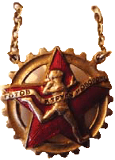
Первый обладатель знака ГТО
I ступени
Яков Федорович Мельников (13.01.1896 – 12.07.1960), первый заслуженный мастер спорта СССР (1934 год), чемпион России 1915 года, чемпион РСФСР 1918, 1919 и 1922 годов; чемпион СССР 1924, 1927-28, 1932-35 годов; чемпион Европы 1927 года по конькобежному спорту

Slide 13

«Готов к труду и обороне» II ступени
В 1932 году Всесоюзным советом физической культуры был утвержден и введен в действие комплекс «Готов к труду и обороне» II ступени
Он состоял из 25 испытаний — 3 теоретических и 22 практических. Для женщин общее количество испытаний составляло 21
Знак ГТО 1931-1936 годов
(2 ступень)

Slide 14
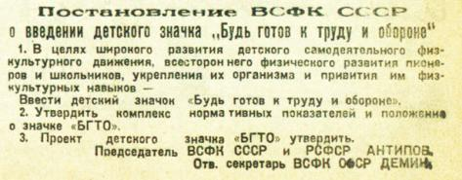
«Будь готов к труду и обороне»
В 1933 году ЦК ВЛКСМ предложил ввести комплекс испытаний по физической подготовке детей, как начальную ступень их физического развития. Детская ступень комплекса, получившая название «Будь готов к труду и обороне» (БГТО) начала работать с 1934 года
Газета «Красный спорт»,
№ 33, 1934 год

Slide 15
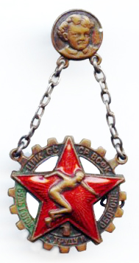
Испытания комплекса БГТО
Бег на короткие и длинные дистанции;
Прыжки в длину и высоту с разбега;
Метание гранаты, бег на лыжах на 3-5 километров для мальчиков и 2-3 километра для девочек, ходьба в противогазе;
Гимнастические упражнения;
Лазание;
Подтягивание;
Упражнения на равновесие;
Поднятие и переноска тяжестей.
Знак БГТО
образца 1934 года

Slide 16

1941-1945
Комплекс ГТО и Великая Отечественная Война
Перед Великой Отечественной войной подготовку в ОСОАВИАХИМ прошли до 80% военнослужащих сухопутных войск и флота и до 100% авиации
Значкисты ГТО, овладевшие военно-прикладными двигательными навыками, добровольно уходили на фронт, успешно действовали в партизанских отрядах

Slide 17






1946-1991
Комплекс ГТО в послевоенное время
В 1959 году в комплекс ГТО были внесены наиболее существенные изменения. Обновленный Комплекс ГТО состоял из трех ступеней:
Ступень БГТО — для школьников 14 — 15 лет
ГТО 1-й ступени — для юношей и девушек 16-18 лет
ГТО 2-й ступени — для молодежи 19 лет и старше
Знаки БГТО и ГТО 1961 года

Slide 18
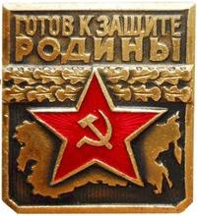
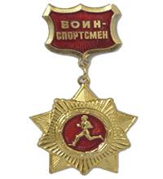
«Военно-спортивный комплекс»
В Вооруженных Силах СССР в 1965 году была введена специальная ступень комплекса ГТО — «Военно-спортивный комплекс» (ВСК)
Золотой нагрудный знак «Воин-спортсмен», 1961 год

Slide 19

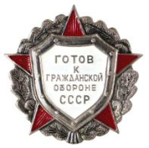

«Готов к защите Родины»
В 1966 году по инициативе ДОСААФ была разработана и введена в действие ступень комплекса ГТО для молодежи призывного возраста «Готов к защите Родины» (ГЗР). Она включала выполнение ряда требований по спортивно-техническим видам спорта и овладение одной из военно-прикладных специальностей (моториста, шофера, мотоциклиста, радиста).
Знаки «Готов к защите Родины»

Slide 20
Новый комплекс ГТО 1973 года
Введенный в 1972 году новый комплекс ГТО:
I ступень «Смелые и ловкие»
II ступень — «Спортивная смена»
III ступень — «Сила и мужество»
IV ступень — «Физическое совершенство»
V ступень — «Бодрость и здоровье»
Для школьников 10-13 лет
Для подростков 14-15 лет
Для юношей и девушек 16-18 лет
Для мужчин 19-39 лет женщин 19-34 лет
Для мужчин 40-60 лет и женщин 35- 55 лет

Slide 21
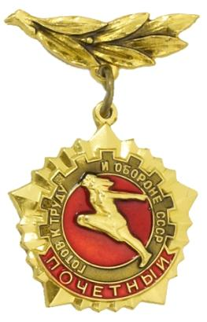
Почетный знак ГТО
К началу 1976 года свыше 220 миллионов человек имели значки ГТО
С 1974 по 1981 год проводились Всесоюзные первенства по многоборьям ГТО
«Почетный знак ГТО» вручался тем, кто выполнял нормативы в течение нескольких лет подряд
Почетный знак ГТО

Slide 22




Упразднение комплекса
С распадом Советского Союза в 1991 году комплекс ГТО фактически перестал существовать. С начала 2000 годов на региональном уровне принимались решения о проведении аналогичных соревнований

Slide 23

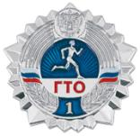

2007-2014
Возрождение Комплекса ГТО в современной России
В 2013 году руководство страны и региональные руководители выступили с инициативой возрождения комплекса ГТО в России в современном формате
Указа Президента Российской Федерации от 24 марта 2014 года № 172 «О Всероссийском физкультурно-спортивном комплексе „Готов к труду и обороне“ (ГТО)», постановляющего о вводе в действие комплекса с 1 сентября 2014 года
Знак отличия ВФСК
«Готов к труду и обороне» (ГТО)

Slide 24
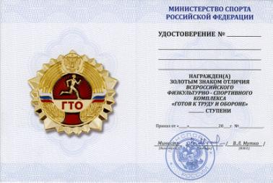
Комплекса ГТО в современной России
Всероссийский физкультурно-спортивный комплекс предусматривает подготовку к выполнению и непосредственное выполнение различными возрастными группами (от 6 до 70 лет и старше) населения Российской Федерации установленных нормативов комплекса по 3 уровням трудности, соответствующим золотому, серебряному и бронзовому знакам отличия
Удостоверения современных
знаков ГТО

Slide 25
Комплекса ГТО в современной России
Всероссийский физкультурно-спортивный комплекс состоит из следующих основных разделов:
Виды испытаний, позволяющие определить уровень развития физических качеств и прикладных двигательных умений и навыков
Требования к оценке уровня знаний и умений в области физической культуры и спорта
Рекомендации к недельному двигательному режиму

Slide 26

Спасибо за внимание!

Slide 27
Список литературы
Шаблон презентации: http://powerpointbase.com/1273-shablon-powerpoint-823.html
Информация и изображения:
https://www.gto.ru/history
https://museum-sport.spb.ru/faleristika/o-komplekse-gto-rasskazyvaet-faleristika/
http://www.smsport.ru/expo/katalog/gto/
https://dic.academic.ru/pictures/wiki/files/79/OSOAVIAKHIM1rubStamp_USSR.jpg

